Slide 1
☕
TOSTAO
Data Scientist - Caso A
Optimizacion de
Abastecimiento
Pronóstico de demanda semanal por SKU-Tienda
y decisión óptima de pedido con modelo “Newsvendor”
20
8
160
13
26%
Tiendas
Productos
Series SKU-Tienda
Semanas de historia
WAPE (validacion)
Notes:
Bienvenida. Este proyecto aborda un reto clasico de retail: cuanto pedir de cada producto en cada tienda para la semana siguiente. Desarrollamos una solucion end-to-end que combina machine learning con teoria economica de inventarios.

Slide 2
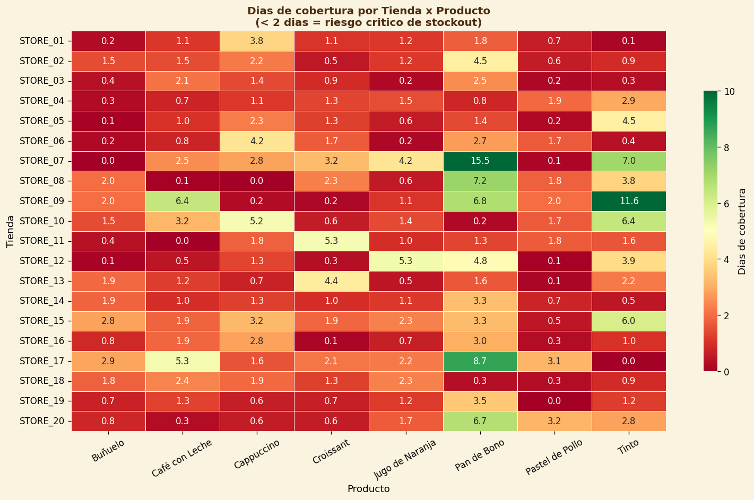
EL RETO
Un problema de balance: ni mucho ni poco
Pedir de menos: ventas perdidas y clientes insatisfechos.
Pedir de más: costos de almacenamiento y capital inmovilizado.
La solucion requiere pronosticar la demanda con incertidumbre cuantificada (no solo un número promedio) para tomar decisiones de pedido economicamente óptimas.
⚠️
📈
📅
106 / 160 series
~26% variabilidad
+15% fin de semana
Dias de cobertura actual por tienda × producto
con stock crítico actual
(cobertura < 2 dias)
en demanda diaria
(coeficiente de variación)
mayor demanda sábados
y domingos vs. días laborales
Notes:
El heatmap muestra el estado de inventario HOY. El rojo no es el pasado — es el presente. 66% de las combinaciones tienda-producto tienen menos de 2 dias de stock. Este es el problema que el modelo tiene que resolver semana a semana.

Slide 3
METODOLOGIA
Tres pasos: del dato a la decisión
01
🤖
02
📊
03
📦
Pronóstico global
con LightGBM
Cuantificación
de incertidumbre
Pedido óptimo
“Newsvendor”
Un unico modelo aprende de las 160 series a la vez. Comparte patrones entre tiendas y productos clave con solo 13 semanas de historia por serie.
Entrega 3 escenarios: p10 (pesimista), p50 (esperado) y p90 (optimista).
En vez de MSE clásico, usamos “Quantile Loss (Pinball)”. El modelo aprende la forma de la distribución de demanda, no solo el promedio.
Esto es lo que permite decidir con riesgo controlado.
El fractil critico τ* = Margen / (Margen + Almacenamiento) determina cuanto pedir. Productos de alto margen reciben pedidos más agresivos — automáticamente.
Pedido recomendado = Q* − Stock actual.
Validacion: Walk-Forward Cross-Validation (3 folds x 7 dias) — sin data leakage temporal
Notes:
Punto clave para explicar: LightGBM no es un modelo de series de tiempo — es un modelo de regresion supervisada. Eso resuelve el problema de los 91 dias de historia. El Newsvendor es la teoria economica de 1951 que conecta la incertidumbre del modelo con la decision de negocio.

Slide 4
RESULTADOS
Modelo validado e impacto cuantificado
26%
3.5
$4.2M
$220M
WAPE del modelo
(error ponderado)
unidades/dia/serie
de error promedio
COP ahorro semanal
(politica optima vs. naive)
COP ahorro anual
estimado (20 tiendas)
Validacion Walk-Forward
3 folds de 7 dias cada uno:
Fold 1 11–17 mar
WAPE 26.7% MAE 3.55
Fold 2 18–24 mar
WAPE 25.7% MAE 3.43
Fold 3 25–31 mar
WAPE 26.2% MAE 3.50
Consistencia entre folds = sin overfitting
Notes:
WAPE del 26% significa que nos equivocamos en promedio en 1 de cada 4 unidades del volumen real. Para una categoria de baja demanda como cafeteria, esto es un resultado competitivo. El ahorro de $220M anuales asume que la politica optima se aplica consistentemente — el impacto real depende de la adopcion del modelo en el proceso de pedidos.

Slide 5
CONCLUSIONES
Lo que logramos y lo que sigue
✔ Logros del proyecto
→ Proximos pasos
Modelo global con historia corta
Más historia = mejor modelo
1
LightGBM actúa sobre 160 series supera la limitación de solo 13 semanas de datos por SKU.
Con 6+ meses capturar estacionalidad mensual real y validar la señal de tendencia detectada.
Incertidumbre como insumo de decisión
Restricciones reales de capacidad
2
Los cuantiles p10/p50/p90 no son solo intervalos — alimentan directamente el cálculo de pedido óptimo.
Incorporar límites de bodega y logistica compartida entre productos en el mismo pedido.
Impacto de negocio cuantificado
Monitoreo en producción
3
La politica “Newsvendor” reduce el costo esperado vs. la politica naive, con ahorro estimado de $220M COP/año.
Alertas automáticas cuando el error supere un umbral para re-entrenamiento y auditoria del modelo.
Notes:
Cerrar con la vision: este no es un ejercicio academico. Cada semana que se opera sin un modelo de pronostico, hay decisiones de pedido suboptimas. El modelo esta listo para produccion — lo que queda es integrarlo al proceso de abastecimiento existente.

